Slide 1
神的应许
旧约中对弥赛亚的预言
Notes:
我们今天讨论的题目是 旧约中对弥赛亚的预言。可以说是耶稣故事的前传，prequel. 在我们打开圣经，查考关于耶稣的预言之前，让我们先去流行文化里转一圈。

Slide 2
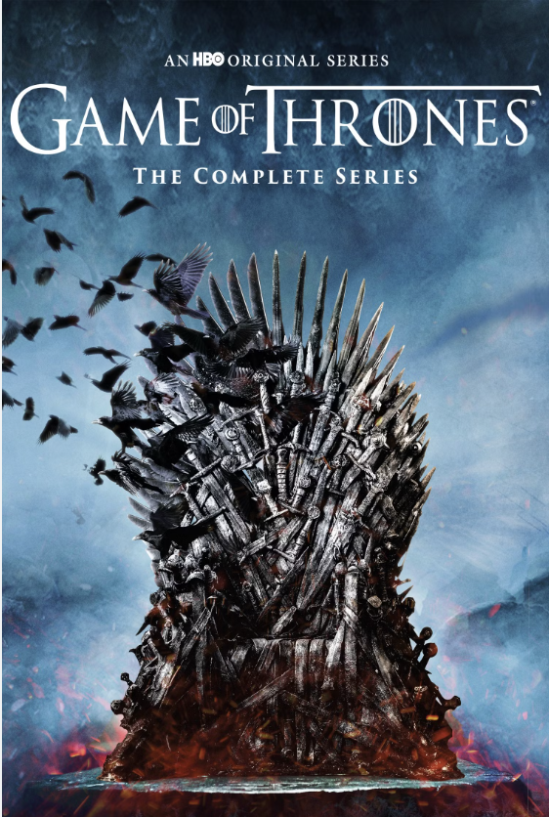
Notes:
过去20年有两个风靡全球的文化现象。一个是哈利波特系列小说，一个是HBO的连续剧权力的游戏。了解我的人都知道我是哈利波特迷。我以前常说哈利波特是托尔斯泰的战争与和平以来最伟大的小说。只是开玩笑啦，它其实还是个通俗小说，在文学上没有那么好。但这七本小说有一个很了不起的地方就是它前后呼应，故事非常完整。第五本书的一个小细节，你看到第七本书时才发现，原来有这么重要的意义。第七本揭示的大秘密，你重读时才发现原来在前面早有线索。这时读书特别有趣味的地方。前面故事留下的疑问，后面也都给出满意的回答。书迷们追这套书10年，最后完全没有失望，作者给了所有人一个完整的难忘的故事。权力的游戏则不同，它的前几季大获成功，吸粉无数，为HBO赚了很多钱，也使得剧组非常富有，使得编导们可以像拍电影一样的布置大场面，使用最先进的特效技术，提升视觉效果，但是这部剧的质量从第五季开始肉眼可见的下降了，到最后一季完全烂尾了。让追剧追了8年的剧迷们好像吃饭吃到最后一口，发现一个蟑螂。感觉糟透了。为什么有这么大的差别？原因是权游的前四季是根据Martin的原著小说拍的，而从第五季开始，Martin的小说还没有写出来，剧本只能靠其他编剧续写了。他们不知道马丁原本的构想是什么，不知道前面留下的伏笔该怎么收，越编就越驴唇不对马嘴。哈利波特则不同。7本书都是JK Rowling一个人写的。而她在下笔写第一本书之前，对整个故事已经有了一个整体的构思。对读者来说，书里处处都是奥秘，但对她来说，一切都早有计划，她只需一点点把幕布揭开，把这个计划显露出来。
圣经也是这样。有着惊人的前后呼应，有一个统一的计划。不同之处在于，圣经的写作跨越千年，远超任何人的寿命，也没有一部写作大纲代代相传，让后世的人知道前人的计划，可以按着大纲续写。所以圣经是面对着权力的游戏一样的困境却把书写成了哈利波特般的成功。怎么做到的？圣经确实有统一的作者，有前后一体的计划，只是这计划的背后不是一个人，而是那位超越时间, 掌管历史的神。圣经的核心故事就是神的创造，人的犯罪和神的救赎。而这个故事的中心人物就是耶稣。我们下面就一起看一看神如何一点一点把他要告诉我们的这个故事完整的展现出来。

Slide 3
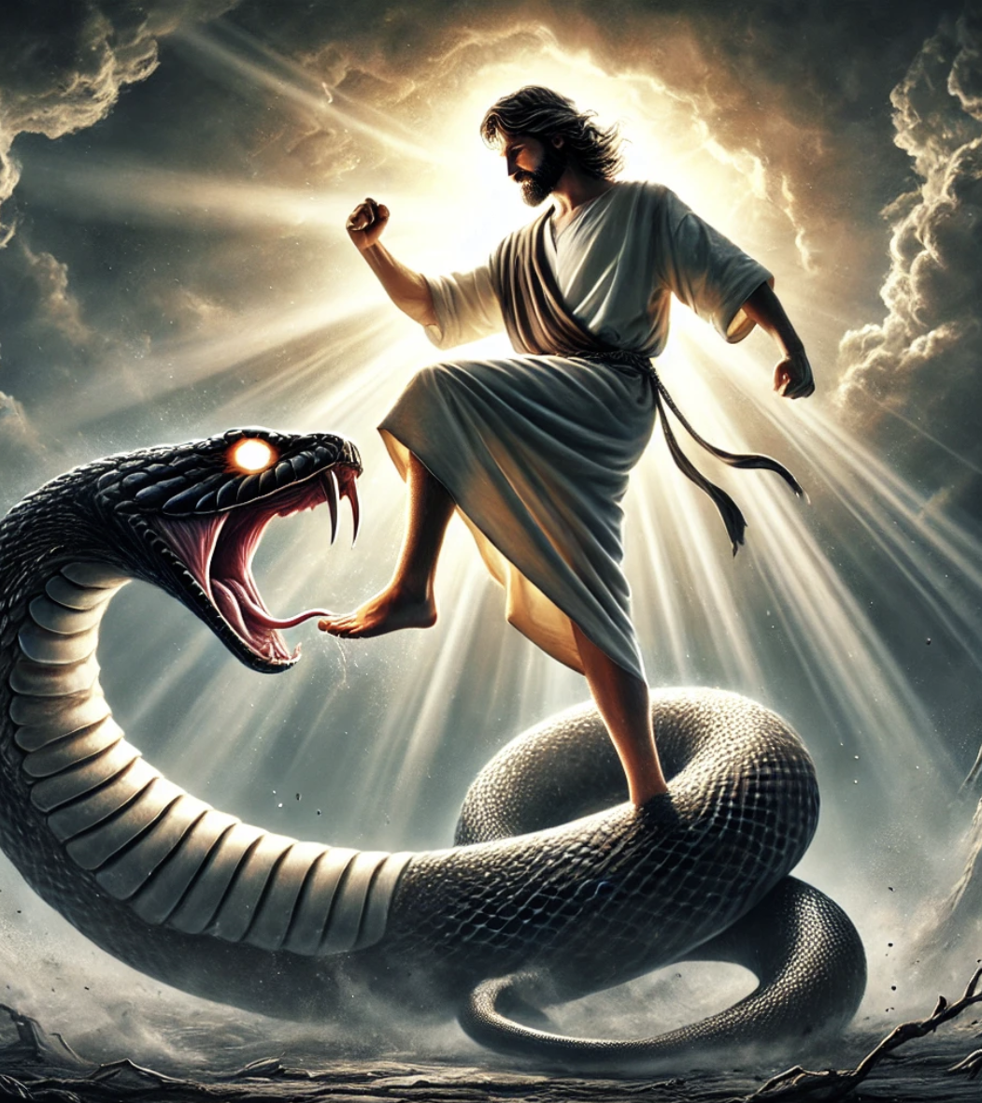
我又要叫你和女人彼此为仇，你的后裔和女人的后裔也彼此为仇；女人的后裔要伤你的头，你要伤他的脚跟。创世纪3:15
Notes:
创世纪一开篇讲了神创造天地万物，又造男造女，让他们在伊甸园中管理看守。但人受了蛇，其实是魔鬼撒旦的诱惑，背叛了神。于是神对亚当夏娃和蛇都做出了审判。神对蛇说“我又要叫你和女人彼此为仇，你的后裔和女人的后裔也彼此为仇；女人的后裔要伤你的头，你要伤他的脚跟。”在这个诅咒当中，神已经埋下了救赎的种子。这里的后裔这个词在希伯来文中本身没有单数和复数的区分，具体含义要看语境。前半句中后裔大概是复数，指的人类和撒旦之间普遍的属灵冲突，但后半句，他的脚跟，这是一个单数代词，暗示这里的后裔是一个具体的人。我们现在知道这个后裔就是耶稣，他取了人的形象，成为人的后裔，在与撒旦的征战中受苦，但最终战胜了撒旦。当然第一代的创世纪读者无法知道这个后裔是谁，他们能知道的就是神应许了一个人会到来，他与失败的亚当夏娃不同，他会战胜撒旦。这是神给失败的人类的第一缕希望的阳光。是这个故事里的第一处伏笔。

Slide 4
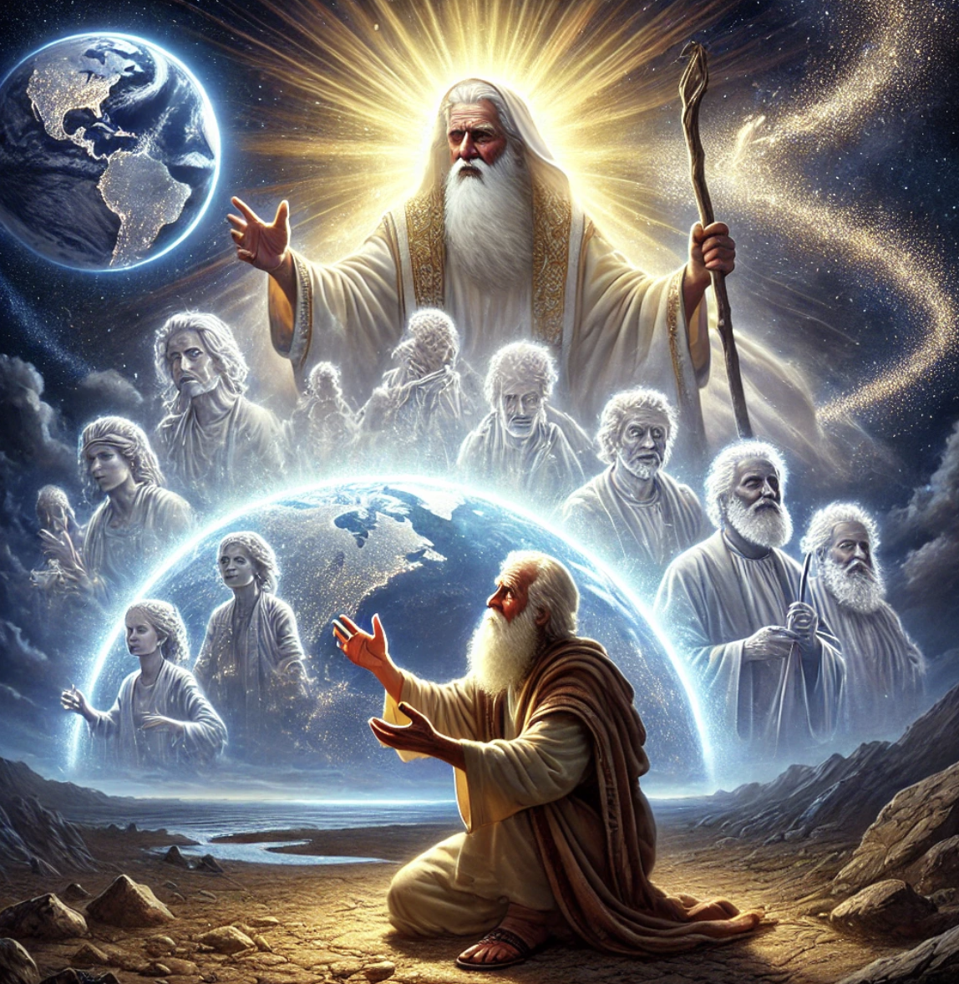
地上万国都必因你的后裔得福，因为你听从了我的话。创世纪22:18
所应许的原是向亚伯拉罕和他子孙说的。神并不是说‘众子孙’，指着许多人，乃是说‘你那一个子孙’，指着一个人，就是基督。 加拉太书3:16
Notes:
后来人类不断繁衍，遍布了五大洲，有的已经忘记了神，有的开始拜撒旦制造的假神，但还有一些人记得真神，记得神应许的那位女人的后裔。这时候神拣选呼召了亚伯拉罕，把他从拜假神的人群中分别出来，领他到了一个新的地方，就是今天的以色列，当年叫迦南地。在这里，亚伯拉罕对神的信心经过考验，遇到挫折，不断增长，达到顶峰，这时神对他说：地上万国都必因你的后裔得福，因为你听从了我的话。保罗在《加拉太书》3:16中直接解读这个“后裔”为单数，指向基督：“所应许的原是向亚伯拉罕和他子孙说的。神并不是说‘众子孙’，指着许多人，乃是说‘你那一个子孙’，指着一个人，就是基督。” 神应许的那个人的身份又更具体了一步，夏娃的后裔可以是世上任何一个人，现在范围缩小到了亚伯拉罕的后裔，神拣选亚伯拉罕不是为了他一家一族一国的福祉，而是为了让天下万国万民得福。所以我们又知道，这个应许之子他不会只是一个部落的首领，一个国家的君王，而会是解救全人类，战胜撒旦，逆转始祖所犯罪孽的救主。

Slide 5
圭必不离犹大，杖必不离他两脚之间，直等细罗来到，万民都必归顺。创世纪49:10
Notes:
又过了两代，亚伯拉罕的孙子雅各是所有以色列人最后一位共同祖先。他的名字雅各是抓住的意思。人如其名，他的前半生一直在用自己的力量，诡计试图抓住他想要的东西，哪怕是不属于他的东西。在多年的算计别人，被别人算计之后，雅各渐渐成熟。从依靠自己的计谋到越来越信靠神。神亲自给他改名叫以色列。以色列这个词有两部分，争斗和神。它可以被解释为与神争斗，因为传说中他与天使摔跤并且取胜。也可以被解释成为神而奋斗。改名为“以色列”象征着雅各生命的新阶段，他不再依靠自己的诡计，而是依靠神的力量，与神同行。从争夺祝福到成为神祝福的管道。他有12个儿子，就是后来以色列的12个支派的祖先。在他将死之时，他为12个儿子祝福。对其中第四子犹大的祝福（创49:10）说道圭必不离犹大，杖必不离他两脚之间，直等细罗来到，万民都必归顺。圭和仗都是权柄的象征。预示着犹太支派未来会有特殊的地位。 国王会来自犹大支派。细罗：和平之主，会把和平带给万民。这是犹太人文化中弥赛亚传统的起点。弥赛亚这个词的原意是受膏者，被油涂抹的人，在古以色列人传统中，用油涂抹是神拣选特定人物的象征仪式。弥赛亚是希伯来文，基督这个词是弥赛亚的希腊语翻译。两个词是同样的意思。用中文来说就是天选之子。现在神应许的天选之子的范围更窄了，从亚伯拉罕的后裔到了犹大的后裔。

Slide 6
看哪，神的羔羊，除去世人罪孽的！约翰福音1:29
因为我们逾越节的羔羊基督，已经被杀献祭了。林前5:7
Notes:
这之后又过了400年，雅各的子孙在迦南地壮大，后来因着饥荒来到埃及，不幸成为了埃及人的奴隶，他们受苦的呼求传到神的耳中，神差派摩西来从奴役中解救以色列人，并带领他们重回应许之地。这其实有很深的寓意。被埃及人奴役的以色列人象征着被罪奴役的世人。应许之地之于以色列人就像伊甸园之于所有世人，那是我们最初与神同享福乐的地方，但因着罪，我们失去了那个乐园，神将要差派一个人来拯救我们，把世人带回乐园。出埃及记故事的一个高潮是 （十灾。逾越节的羔羊）。并不是只有法老犯了罪，所有人，埃及人，以色列人都是罪人，都面临神的审判。不是以色列人做对了什么，而是神的审判逾越了以色列人，是神的拣选，神的怜悯，神的宽恕。但这个宽恕不是没有代价的。逾越节的羔羊被杀，它的血被涂抹在门楣上遮盖了以色列人的罪。这个羔羊也是预表着耶稣基督。约翰福音1:29 看哪，神的羔羊，除去世人罪孽的！林前5:7 因为我们逾越节的羔羊基督，已经被杀献祭了。耶稣就是逾越节的羔羊，他以自己的死为罪人付了代价，使神的审判没有临到我们身上。当然那个时候的以色列人还没有把亚伯拉罕的那个后裔，犹太支派的王和逾越节的羔羊联系在一起。这不奇怪，一个是得胜赐福，一个是替罪被杀。这是截然相反的两个极端，如果是人来做计划，他们绝不可能统一在一个人身上。

Slide 7
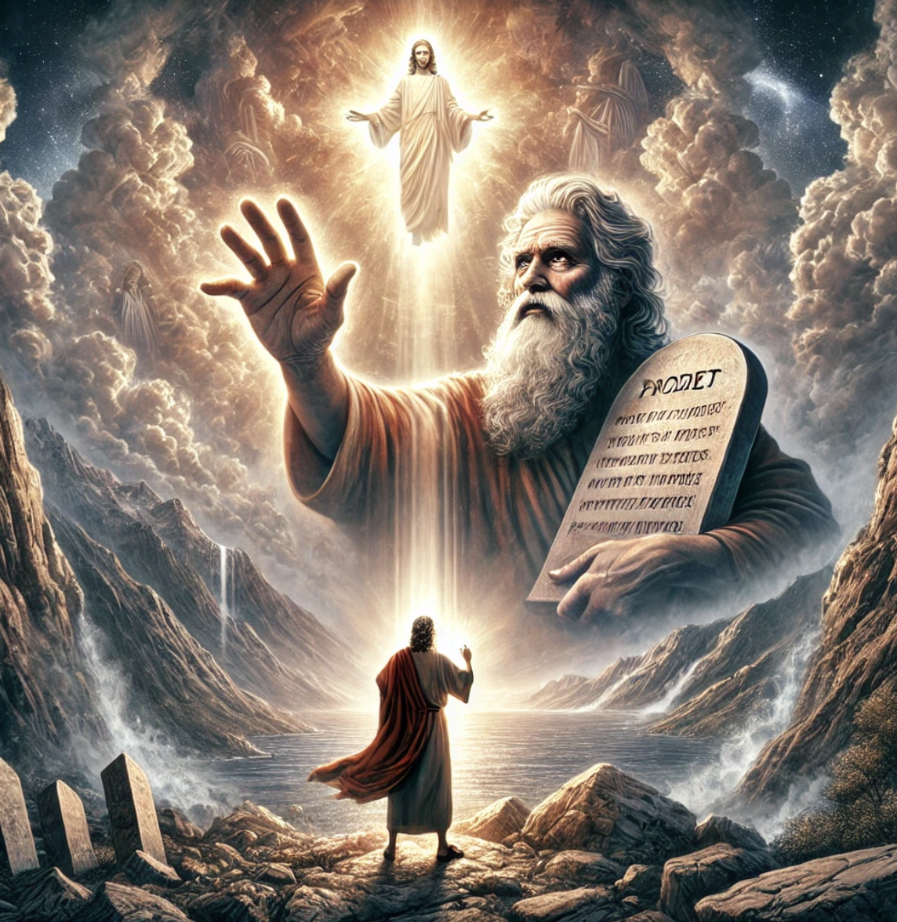
神告诉他 我要从他们的弟兄中间，给他们兴起一位像你的先知，我要将我的话放在他口中，他要将我一切所吩咐的都告诉他们。 申命记18:18
（耶稣把）凡经上所指着自己的话都给他们讲解明白了， 摩西的律法 、先知的書，和詩篇上所記的，凡指著我的話都必須應驗。於是耶穌開他們的心竅，使他們能明白聖經。 路加福音24:27，44-45
Notes:
然后，摩西带领以色列人离开了埃及，在旷野中流浪。神有怜悯，把他们从被奴役的苦难中救赎出来，但他们并没有ready，他们在旷野中不断地被罪所诱惑，不断抱怨神，不信靠神，摩西做了神和人之间的中保。把神的话带给以色列人，为以色列人的过犯和需求向神祈求。摩西临死前，神告诉他 我要从他们的弟兄中间，给他们兴起一位像你的先知，我要将我的话放在他口中，他要将我一切所吩咐的都告诉他们。这是神向以色列人的又一个应许，一个像摩西一样的先知。能够与神面对面，做中保，带来拯救的人。犹太人对这个预言有不同的解释，有的人，尤其是后来的法利赛人，认为摩西说的就是后代所有先知的统称，但也有人主张这一位先知是特指弥赛亚，那个会带来救赎的人。而新约圣经中，明确无误的指出，这位像摩西的先知就是耶稣。我说在新约圣经里，而不是基督教神学里。因为一提基督教神学，大家可能首先想到的是一些白胡子老头埋头在一摞旧纸堆里写一些谁也看不懂的话。但不是的，确认耶稣就是摩西预言的那位先知出现在使徒行传3章和7章，彼得和司提反的讲道当中。就发生在耶稣钉十字架后不久。那时候没有神学家，教会没有基要真理委员会来讨论这些事，那么彼得和司提反这些升斗小民是如何突然获得了对旧约圣经的新认识？答案在路加福音24:27. 耶稣复活后把“凡经上所指着自己的话都给他们讲解明白了” 44-45节摩西的律法 、先知的書，和詩篇上所記的，凡指著我的話都必須應驗。45 於是耶穌開他們的心竅，使他們能明白聖經。对旧约中种种伏笔的揭秘，正是来自于复活后的主耶稣本人。就像哈利波特书中的种种秘密最后在第7本书中由老校长亲自解密，因为这些秘密正是他设下的。否则就很难解释这些门徒在耶稣在世时糊里糊涂，总是不明白耶稣的寓言和教导，以至于在耶稣被抓后就四散奔逃，但在耶稣死后几个月的时间，他们不仅重新有了勇气聚集，而且有了完整的福音，和对旧约圣经的新的解释，除非他们讲的是真的，他们是从复活的主那里学到这一切。

Slide 8
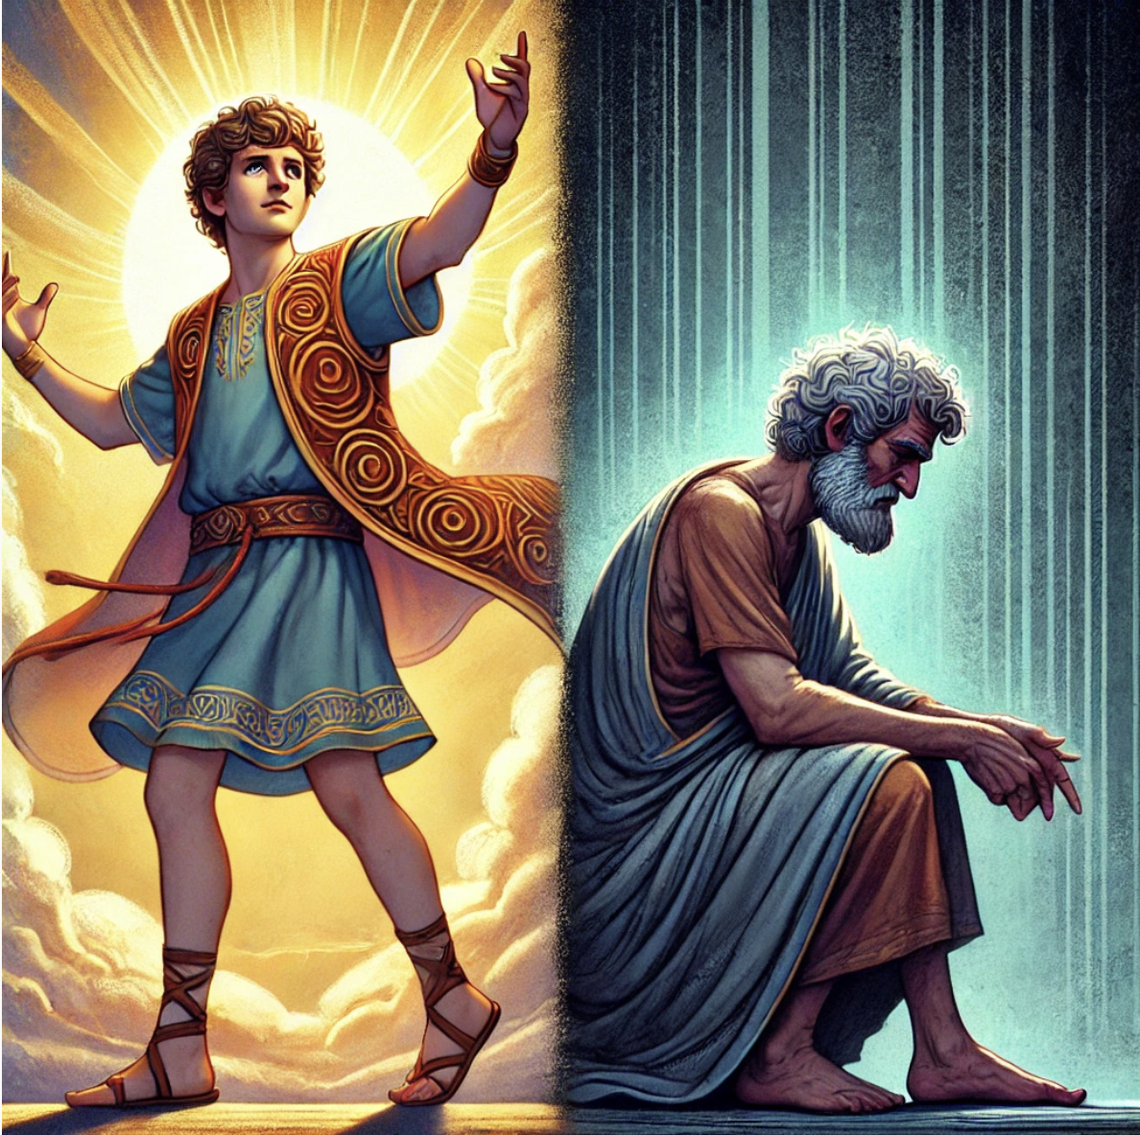
大卫之约：我必使你的后裔接续你的位，我必坚定他的国位，直到永远。撒母耳记下7:12-16
Notes:
我们再回到旧约的历史。以色列人来到应许之地后不久就故态复萌，又开始拜假神，互相算计，兄弟相残等等狗血的事情。这是以色列人历史的一个反复上演的主题。以色列人蒙神救赎，保守，变得富足强大，然后就开始远离神，神的审判和自己作死的事情相继来到，以色列人变得苦不堪言，又开始求告神，悔改，神的怜悯临到，以色列人再次被拯救。然后整个过程再来一遍。我们读旧约时有时会想，以色列人怎么这么没记性啊？这人得多蠢才会反复犯同样的错误啊？但其实同样的事情也发生在我们中间。很多时候，并不是我们定意要背叛神，要远离神，只是我们更多的被其他的东西吸引。这些变化是潜移默化的，我们还是每周来教会敬拜，我们坚持读圣经，可我们离开教会，放下圣经的那95%的时间在塑造我们的生活，而我们可能完全没有觉察。5年10年以后，我们可能才意识到一些变化，神的话不再那么能打动我了，我做的一切决定中很少有神的影子了，我们夫妻关系怎么变得没以前那么和睦了，我儿子怎么这么叛逆了。人都有这样的趋势，无论是古代以色列人还是今天的基督徒。我们都时时需要拯救，都需要时刻与神同行。
经历了那么多失败，苦难后，以色列人终于等到了一个就像雅各预言的那样的一位王。这人就是大卫。他来自于犹大支派。英俊勇敢，会弹琴，能写诗，且带有主角光环。小小年纪就击杀巨人歌利亚，扫罗王几次三番害他，他总能化险为夷。后来在以色列人最危急的时刻大卫力挽狂澜。百战百胜，建立了一个强大的王国。人民丰衣足食，外邦纷纷臣服。以色列人觉得神的预言应验了，大卫就是雅各说的细罗，那个让万民得福的亚伯拉罕的子孙，那个打败蛇的女人的后裔。可是不是，大卫成功以后就变了，他没有打败大蛇，他被罪打败了。他已经妻妾成群，还是贪恋别人妻子的美色，甚至害死对方丈夫。他的儿女彼此仇杀，最后亲生儿子反叛他，搞得他狼狈不堪。如果大卫不是那位应许之子，那么谁是？神在撒母耳记下7:12-16与大卫立约。我必使你的后裔接续你的位，我必坚定他的国位，直到永远。这里，弥赛亚的概念完全成型了。他是大卫的子孙，他的国必坚立到永远。以色列人对这位弥赛亚的等待也正式开始了。

Slide 9
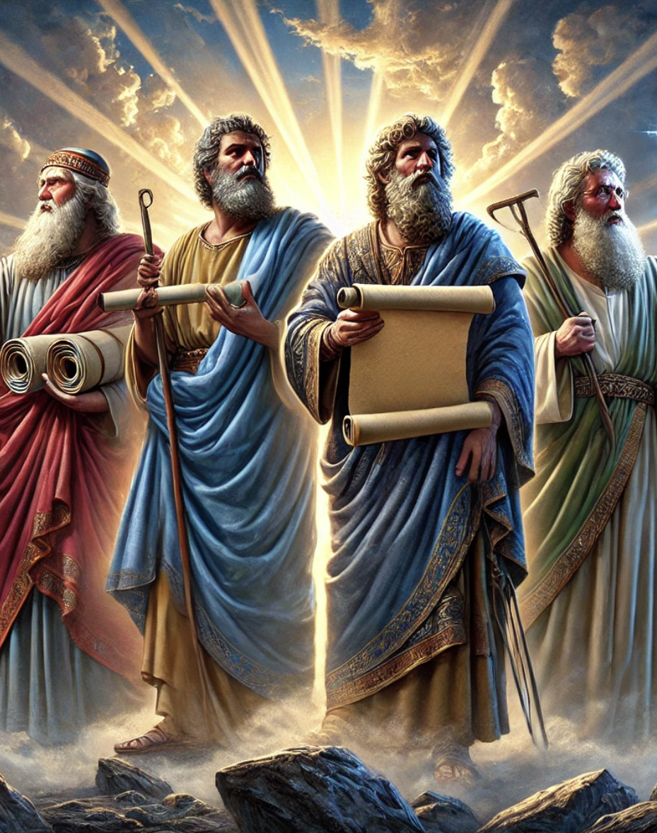
从耶西的本必发一条，从他根生的枝子必结果实。 以赛亚书11:1
耶和华的灵必住在他身上。 以赛书亚11:2
外邦人必寻求他，他安息之所大有荣耀。 以赛亚书11:10
他必掌王权，行事有智慧，在地上施行公平和公义。在他的日子，犹大必得救，以色列也安然居住。 耶立米书23:5-6
Notes:
但这个等待并不顺利，大卫的子孙仍然在做王，可是他们一代不如一代，罪越来越深，与神越来越远。直至主前586年，犹大国被巴比伦灭国，耶路撒冷被攻破，圣殿被烧毁，神的约柜不知所终，大卫的子孙，犹大的国王成了阶下囚。看起来一切都完了，再也不会有大卫子孙来接替王位了。
但这时以色列的遗民中出现了一些奇怪的人，他们是神的先知，他们在反复的讲述神的应许，有一位弥赛亚会到来。先知重申他是大卫的子孙。从耶西的本必发一条，从他根生的枝子必结果实。（赛11:1）耶和华的灵必住在他身上（赛11:2） 外邦人必寻求他，他安息之所大有荣耀。（赛11:10）他必掌王权，行事有智慧，在地上施行公平和公义。在他的日子，犹大必得救，以色列也安然居住（耶23:5-6）

Slide 10
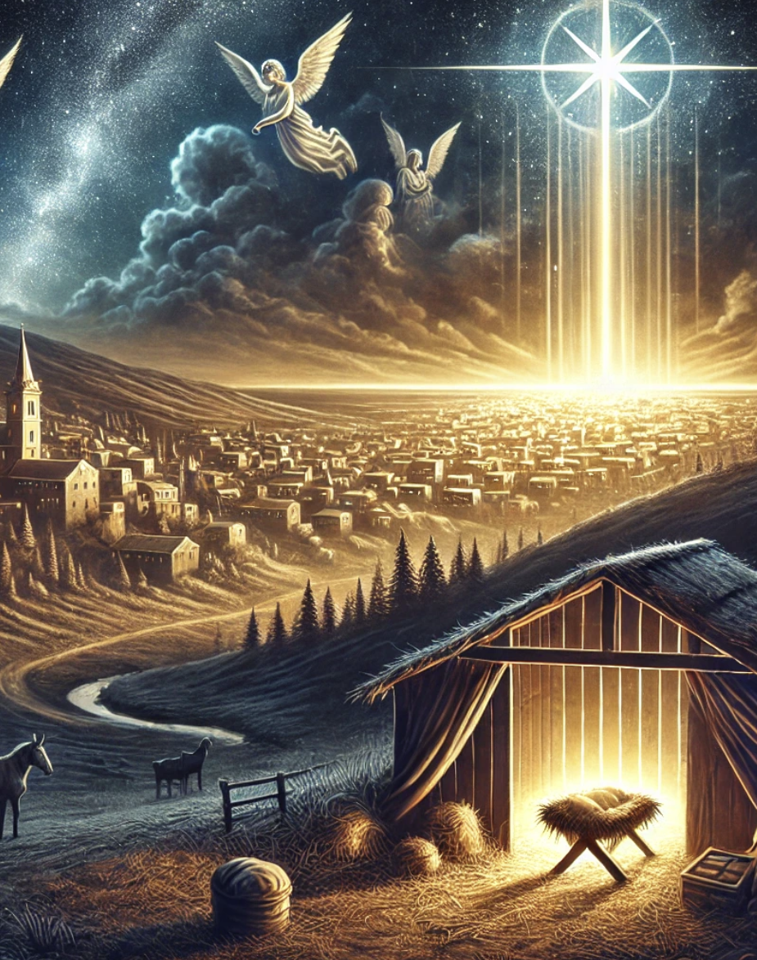
伯利恒以法他啊，你在犹大诸城中为小，将来必有一位从你那里出来，在以色列中为我作掌权的。他的根源从亘古，从太初就有。弥迦书5:2
Notes:
先知甚至连弥赛亚出生的地点时间都预言了。伯利恒以法他啊，你在犹大诸城中为小，将来必有一位从你那里出来，在以色列中为我作掌权的。他的根源从亘古，从太初就有。（弥迦书5:2）指明弥赛亚将出生在伯利恒，那也是大卫的故乡。所以耶稣出生时，希律王很担心，他就找祭司长来问弥赛亚会生于何处？他们回答说在伯利恒。并引用了这段圣经。因为这已经是被广泛接受的观点了。这里说他的根源从亘古，从太初就有。这是非常令人吃惊的说法。表明弥赛亚不仅是大卫的子孙，而且根源从太初就有，暗示了他的神性。与约翰福音1:1 太初有道，这道太初与神同在 相呼应。（今天的犹太人如何解释这句圣经？他们说不是弥赛亚的根源从太初就有，而是弥赛亚的使命，神的救赎计划从太初就有。这个解释我觉得比较勉强。）

Slide 11
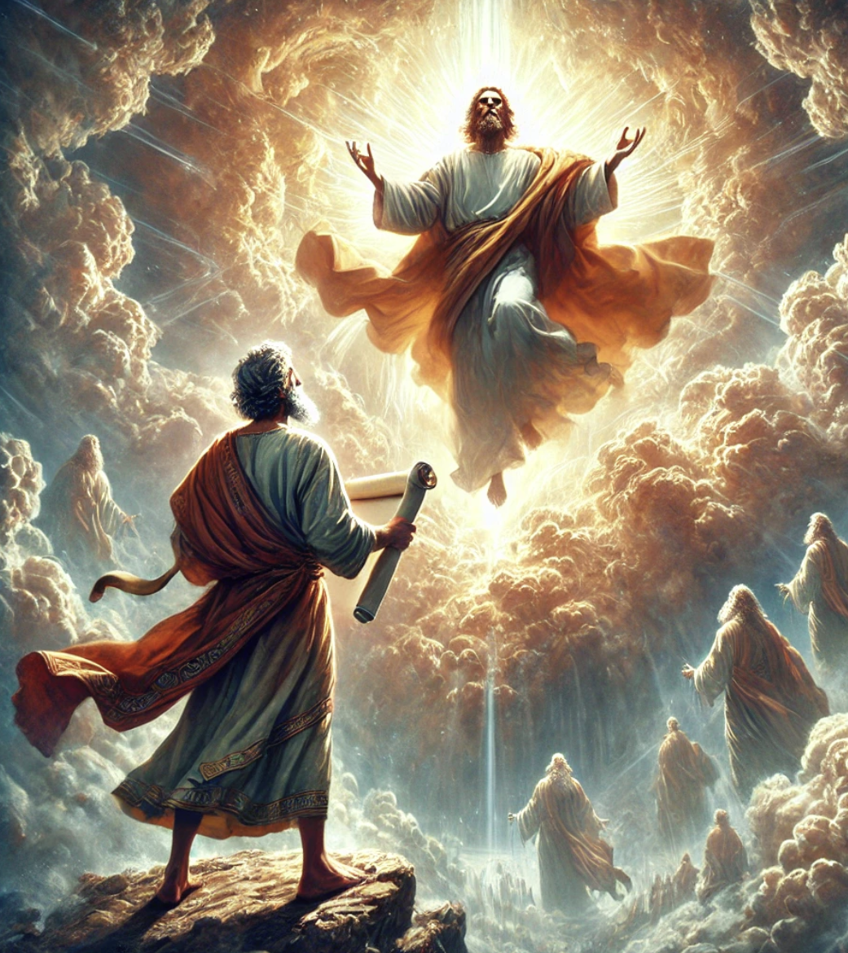
从出令重新建造耶路撒冷，直到有受膏君的时候，必有七个七和六十二个七。过了六十二个七，那受膏者必被剪除，一无所有。必有一王的民来毁灭这城和圣所。但以理书9:25-26
Notes:
弥赛亚出现的时间呢？但以理书9:25 从出令重新建造耶路撒冷，直到有受膏君的时候，必有七个七和六十二个七。公元前457年，亚达薛西王发布命令重建圣殿（以斯拉记 7:12-26）。七个七（49年）：可能是指重建耶路撒冷城墙的时期。六十二个七（434年）：延续到弥赛亚的到来，总共483年。主后27年，这与耶稣开始传道的时间基本重合。26节说 过了六十二个七，那受膏者必被剪除，一无所有。必有一王的民来毁灭这城和圣所。指的是耶稣的受难，和其后罗马将军提多带兵摧毁耶路撒冷和圣殿的事情。再一次，这些并不是基督徒后来的创造，但以理书写在耶稣之前500年，同样在耶稣之前，犹太人中的艾赛尼派，死海古卷的作者们，对弥赛亚的到来和末世的来临有强烈的期望，他们认为但以理书是在预言末日的具体时间。而耶稣同时代之前之后，有不少人自称弥赛亚，这反映了犹太人中对这个时间弥赛亚会出现的期待。但这些人都是迎合民众对弥赛亚的期望，以军事政治领袖的姿态出现，没有一个宣称进行属灵的救赎。他们以反抗罗马统治为目标，要把百姓从外族统治者的奴役中解救出来，而耶稣是要把百姓从罪的奴役中解救出来。而当时多数的犹太人对弥赛亚的期待是前者。这一差异导致多数犹太人拒绝承认耶稣是弥赛亚。大家可能都记得四本福音书都记载了主耶稣骑驴进圣城的故事。欢迎的犹太人把衣服铺在地上，高喊和散那。和散那就是求拯救，或现在拯救的意思。他们愿意承认耶稣是弥赛亚。他们呼求耶稣现在就拯救他们。耶稣没有骑马而是骑着驴子，这不是问题。因为撒9:9说 耶路撒冷的民哪，应当欢呼！看哪，你的王来到你这里。他是公义的，并且施行拯救，谦谦和和地骑着驴，就是骑着驴的驹子。弥赛亚就是应该骑驴的。问题在耶稣进城以后。他先去了圣殿，把换钱的，卖鸽子的摊位给砸了，然后给人治病，再然后他出城到伯大尼去住宿了。人民对弥赛亚的期望不是进城门后左转去圣殿，而是右转去攻打罗马军营。可他们跟随耶稣一天，他根本没有要动手的意思。这是人民失望的开始。

Slide 12
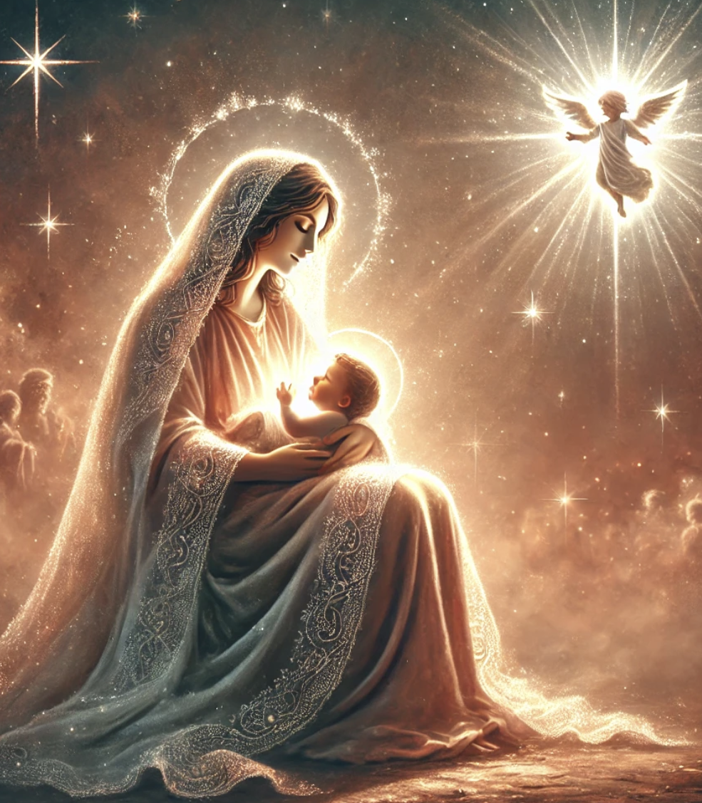
主自己要给你们一个兆头，必有童女怀孕生子，给他起名叫以马内利。 以赛亚书 7:14
因有一婴孩为我们而生，有一子赐给我们，政权必担在他的肩头上。他名称为奇妙、策士、全能的神、永在的父、和平的君。 他的政权与平安必加增无穷，他必在大卫的宝座上治理他的国，以公平、公义使国坚定稳固，从今直到永远。 以赛亚书9:6-7
Notes:
那么到底哪个弥赛亚才是旧约圣经里预言的那一个，是人民期望的军事统帅，还是耶稣这个谦卑的仆人？是做为人的君王领袖，还是拥有神性的特殊存在？
我们回到以赛亚书，这是一卷对弥赛亚讲的最多的书卷。
以赛亚书 7:14：主自己要给你们一个兆头，必有童女怀孕生子，给他起名叫以马内利。表明弥赛亚有超自然的出生。这与耶稣的出生一致。今天的犹太人说，不对，这是你们基督徒在强解圣经。童女不是处女，兆头，七十士译本。
更直接更明显的例子是9:6-7 因有一婴孩为我们而生，有一子赐给我们，政权必担在他的肩头上。他名称为奇妙、策士、全能的神、永在的父、和平的君。 7 他的政权与平安必加增无穷，他必在大卫的宝座上治理他的国，以公平、公义使国坚定稳固，从今直到永远。这是一个人类的婴孩，但他也是神。结合弥迦书，旧约圣经中确实暗示了弥赛亚的神性。

Slide 13
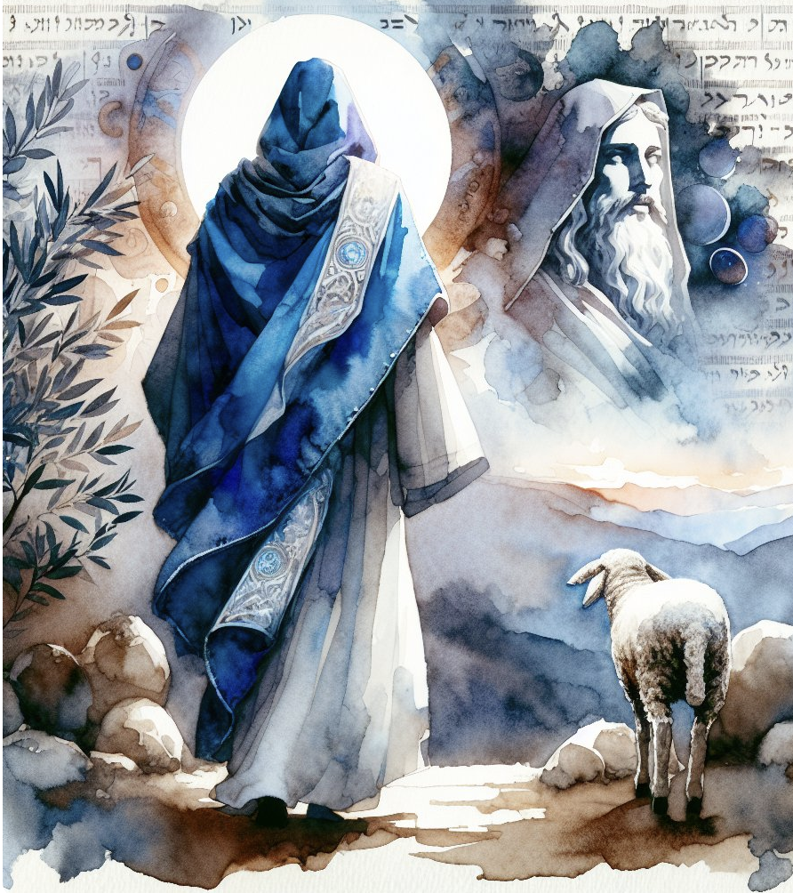
他被藐视，被人厌弃；多受痛苦，常经忧患。他诚然担当我们的忧患，背负我们的痛苦。 因他受的刑罚我们得平安；因他受的鞭伤我们得医治。 以赛亚书 53:3-5
Notes:
受苦的仆人：他被藐视，被人厌弃；多受痛苦，常经忧患。他诚然担当我们的忧患，背负我们的痛苦。 因他受的刑罚我们得平安；因他受的鞭伤我们得医治。以赛亚书 53:3-5. 这里弥赛亚是一位受苦的仆人。他的使命是自己承受痛苦和死亡为世人带来医治和救赎。这和耶稣的使命完全相同，但和犹太人的期望完全相反。现代犹太人解释说受苦的仆人就是犹太民族。但是因他受的刑罚我们得平安；因他受的鞭伤我们得医治解释起来就很勉强了。这段经文不仅描述了弥赛亚的品格，性情，和耶稣一丝不差，而且它揭示了神救恩计划的出人意料之处。神拯救罪人的方法不是把罪人打一顿，让他们从此不敢犯罪，而是把人的罪背负在自己身上，自己代替人承受了罪的后果。这和出埃及时逾越节的羔羊相呼应，也和以色列人千年来的献祭制度相应。献祭是用羔羊代替人的罪，而最终的献祭是神把自己摆上。

Slide 14
你作我的仆人，使雅各众支派复兴，使以色列中得保全的归回，尚为小事；我还要使你作外邦人的光，叫你施行我的救恩，直到地极。 以赛亚书49:6 豺狼必与羊羔同食，豹子与山羊羔同卧。 以赛亚书11:6
Notes:
49:6 你作我的仆人，使雅各众支派复兴，使以色列中得保全的归回，尚为小事；我还要使你作外邦人的光，叫你施行我的救恩，直到地极。犹太人期待的弥赛亚是专属以色列的救主，但这里强调弥赛亚的使命不仅限于以色列，而是要成为“外邦人的光”，将神的救恩带到全世界。这与亚伯拉罕之约里神的应许一致，也贯穿了耶稣的传教生涯，（路4，称赞西顿寡妇，亚述的乃曼；）
11:6豺狼必与羊羔同食，豹子与山羊羔同卧。犹太人期待弥赛亚建立的是一个具体的政治国度，在疆域上和军事上恢复以色列的独立与权力。国度的标志是外邦的臣服。而这里弥赛亚的国度更多是属灵的更新，体现人与人之间，人与自然之间的和平与和谐。

Slide 15
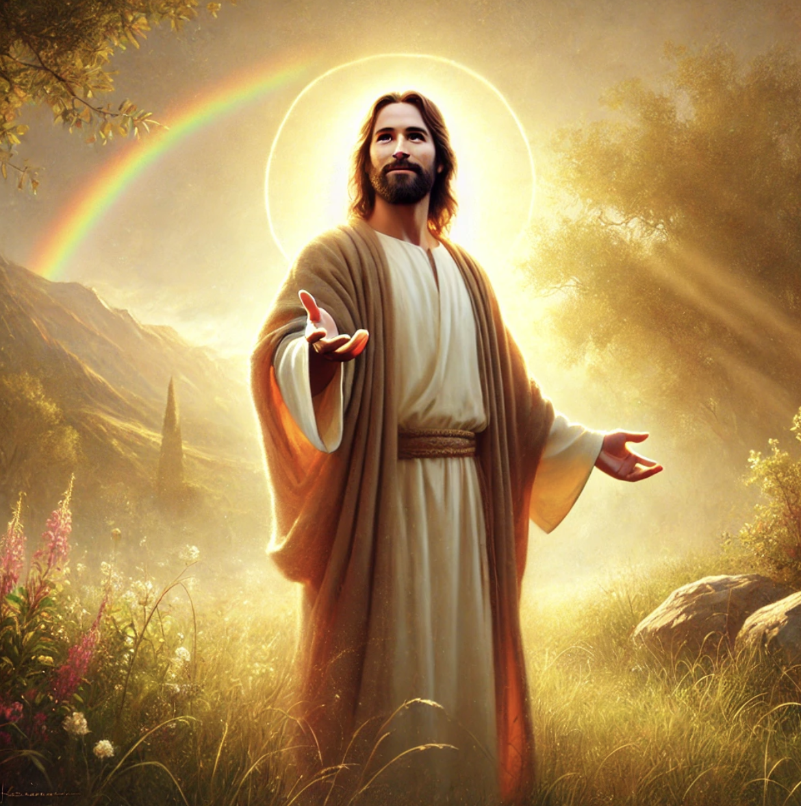
耶稣就是那个根源从亘古，从太初就有，那个为我们而生，名称为和平之君的婴孩，那个拯救以色列人的大卫的子孙，那个从犹大支派出来的细罗，那个使万国万民得福的亚伯拉罕的子孙，那个打破古蛇的头，战胜罪恶的女人的后裔。
Notes:
当人们仔细的研读旧约圣经，当人们试图了解神所应许给世人的弥赛亚，而不是人们自己所期望的弥赛亚时，就会发现这是一个柔和谦卑的弥赛亚，他是王，有智慧，能力，权柄，但他也是受苦的仆人，为要把世人从亚当夏娃以来的罪的捆绑中解救出来。当人们把自己的需求，愿望暂时放到一边，就会看见这个预言中的弥赛亚与那个来到世间，行走在受苦的罪人中间的耶稣丝丝入扣，契合无间。耶稣就是那个根源从亘古，从太初就有，那个为我们而生，名成为和平之君的婴孩，那个拯救以色列人的大卫的子孙，那个从犹大支派出来的细罗，那个使万国万民得福的亚伯拉罕的子孙，那个打破古蛇的头，战胜罪恶的女人的后裔。
这些就是基督教在证明耶稣是弥赛亚时最常陈述的证据。其实神在旧约圣经中还埋下了很多的伏笔，耶稣的身影在旧约书卷中处处可见。还有一点时间，我分享两处给我很多感动的地方。
第一处是撒3章，先知撒迦利亚看到异象。大祭司约书亚穿着污秽的衣服站在天使面前。这是一个给以色列人极强的视觉冲击的画面。。。。。你可以想见大祭司穿着污秽的衣服站在神面前是多么的不可能。但这正是福音的信息，是耶稣到来以后我们才明白的道理。无论我们洗多少次澡，换多少次衣服，无论我们如何修行，努力向善，无论旁人怎样赞扬我们，把我们当作榜样，我们在神面前仍然是污秽不堪的。我们没办法靠自己而洁净，能够配得上神的同在。神儿女的身份。直到500年后，又一位大祭司约书亚来到。大家知道，耶稣就是希伯来名字约书亚的希腊翻译。500年后一位新的约书亚来到，他是我们的大祭司，他是无罪的，是清洁的，可以来到神面前献祭，而他献上的是他自己，因为这位大祭司，我们都可以坦然无惧的来到神面前，因着我们对他的信，神看我们都是洁净的，因为（林后5:21）“神使那无罪的，替我们成为罪，好叫我们在他里面成为神的义。”
第二处是大家都很熟悉的故事：亚伯拉罕献以撒。这个故事给今天的信徒情感上极大的冲击。神怎么可以提这样不近情理的要求？神要试炼亚伯拉罕，看他是不是爱自己，一定要用这么残忍的方式吗？神没有意识到杀子献祭和他一向以来所展示的神的品格性情是相互矛盾的吗？然而这个故事的巧妙之处正是神用了换位思考来预备我们的心，帮助我们理解一千六百年后福音的真意。神在阻止了亚伯拉罕杀以撒后对他说 “现在我知道你是爱神的了；因为你没有将你的儿子，就是你独生的儿子，留下不给我。” 这句话不正是每个基督徒应该对神说的吗？我们如何确知神是爱我们的？不正是因为祂没有把他的儿子就是他独生的儿子留下不给我们吗？我们对神献以撒的要求有多抗拒，如今就明白主耶稣牺牲的代价有多沉重；我们对自己的孩子有多不舍，如今就明白神对你我的爱有多深。我们详细研读旧约圣经来证明耶稣就是弥赛亚，这不是一个历史学课题，而是为了让我们的信心有根有基，我们讲耶稣的故事，不只是因为他比哈利波特还精彩，更是希望我们能在故事中遇见耶稣，经历那些改变了他门徒的经历。使我们能有生命的反转。

